Slide 1
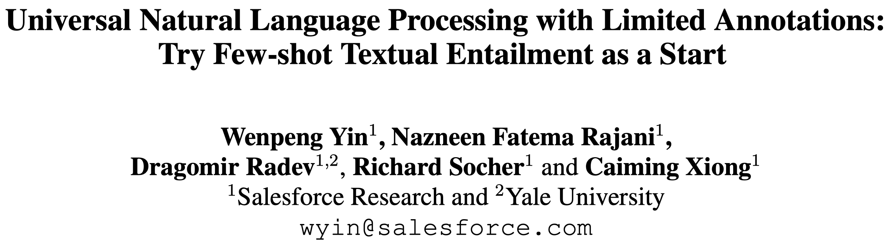
EMNLP 2020
但宇豪
2021/4/6
Notes:
这篇文章是把文本蕴含模型应用在few shot的文本分类任务上。之前的Benchmarking的那篇文章是同一个作者将文本蕴含模型用在zero shot的文本分类上。

Slide 2
Motivation
利用NLI(自然语言推理)数据来帮助构建通用(cross-domain)的小样本文本分类器。

Slide 3
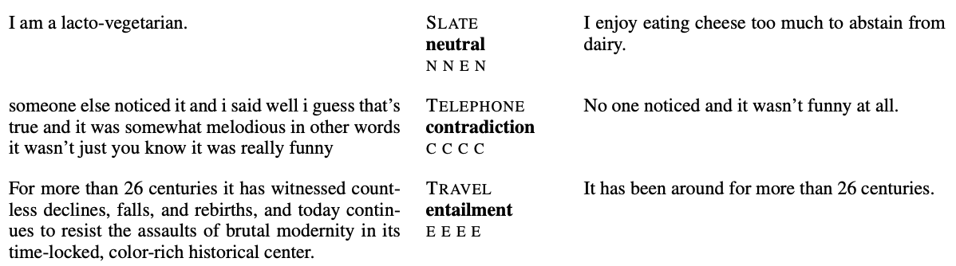
MNLI
Premise
Hypothesis

Slide 4
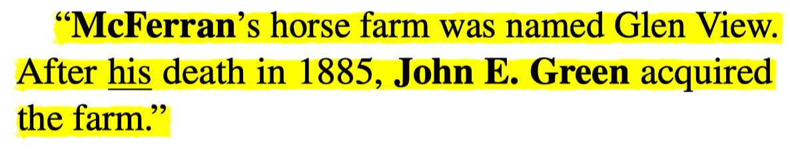
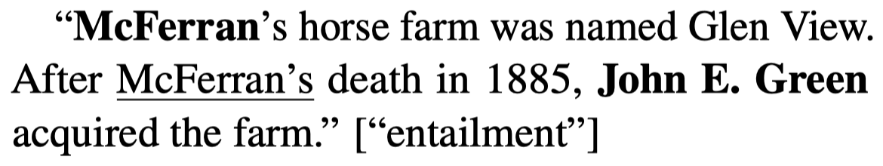
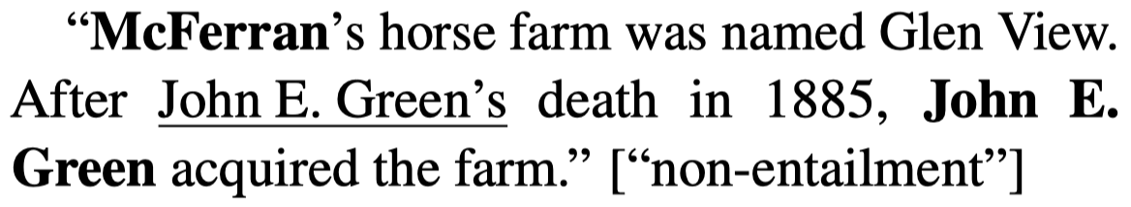
Coreference Resolution（Dataset: GAP）
Premise
Hypothesis1
Hypothesis2

Slide 5
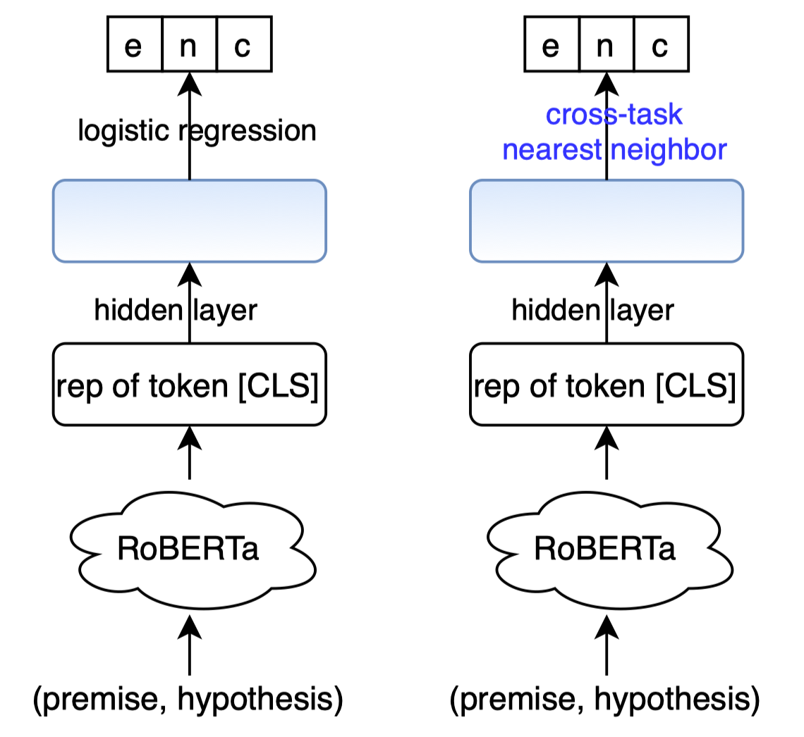
Overview
模型输入：
[CLS] premise [SEP] hypothesis [SEP]
aka:
[CLS] text [SEP] label [SEP]
模型输出：
在e、n、c三类上的概率.
e: entailment 成立
n: neutral 未知
c: contradiction 不成立

Slide 6
对比
往常基于原型的小样本文本分类模型
本文提出的模型
假设训练集和测试集数据分布相同
使用训练集对模型进行预训练，在support set数据上进行fine tune，在query set 上进行预测
n-way k-shot
预测的类别为k类。
假设训练集和测试集数据分布不同
在预训练和fine tune阶段，使用Source Domain和Target Domain数据一起训练
3-way k-shot
预测的类别为3类，分别为e(entailment)、n(neutral)、c(contradiction)

Slide 7
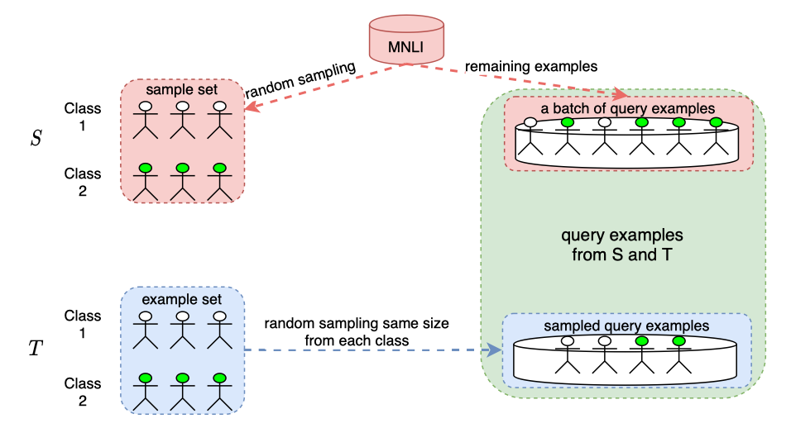
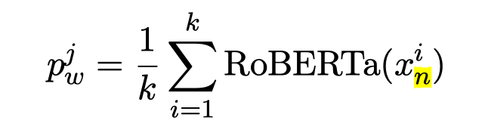


Class Representation
S： Source Domain数据
T：Target Domain数据
生成六个class representation
(S和T上的entailment、neutral、contradiction)：
每类取k个
每类取k个
(每类只有k个数据带有标签)

Slide 8
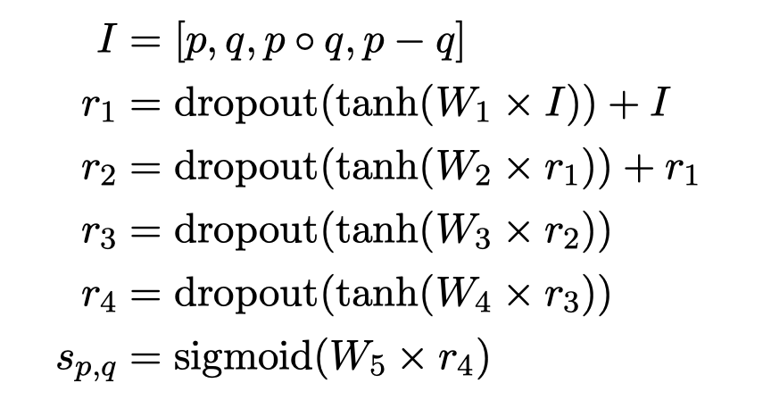
Matching Function
e n c
e n c
S
T
q

Slide 9

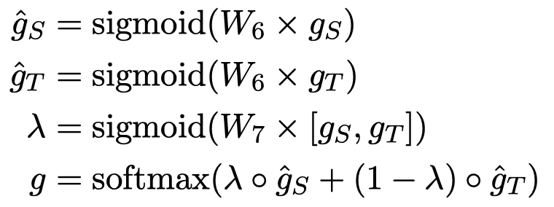






Probability Distribution Per Query
e n c
e n c
S
T
q

Slide 10



Loss
剩余数据作为query set
每类取k个
每类取k个
(每类只有k个数据带有标签)
从每类k个带标签数据中取m个作为query set
（m < k）

Slide 11
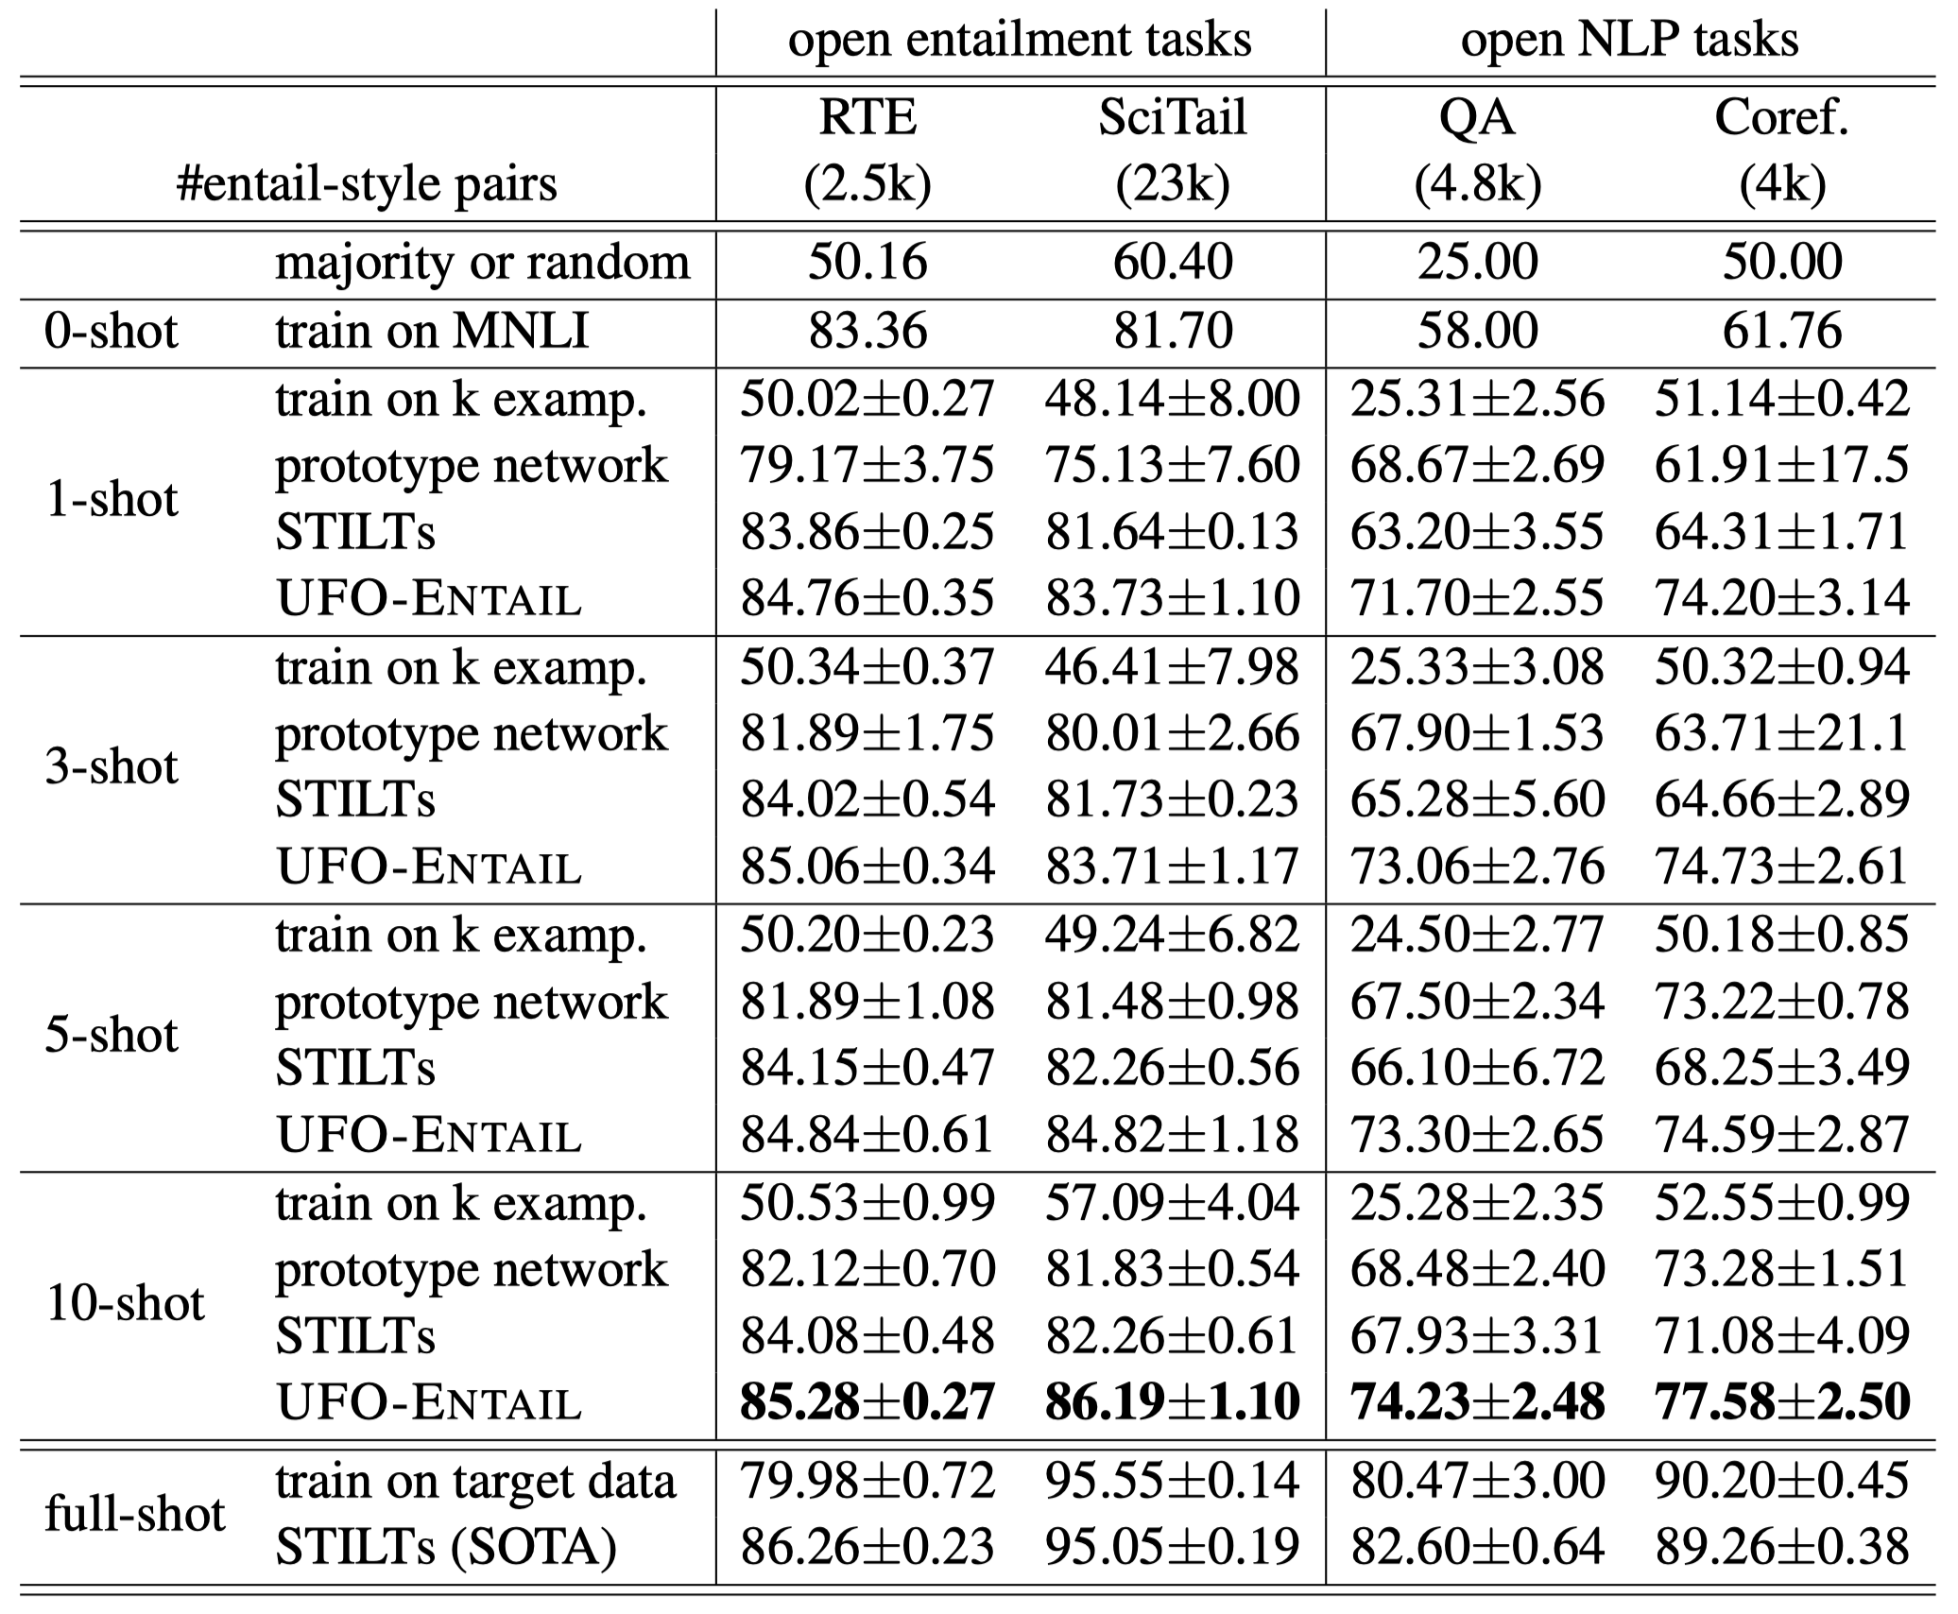

Slide 12
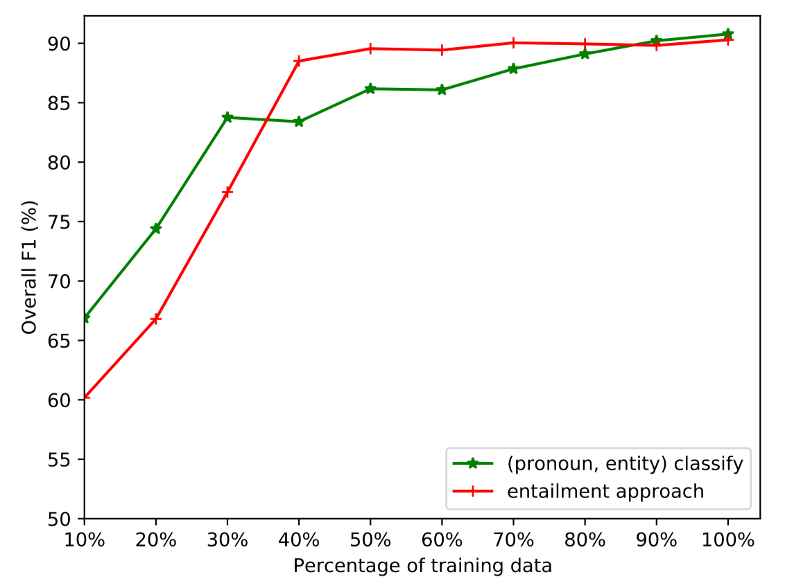
When is it worth transforming an NLP task into textual entailment?

Slide 13
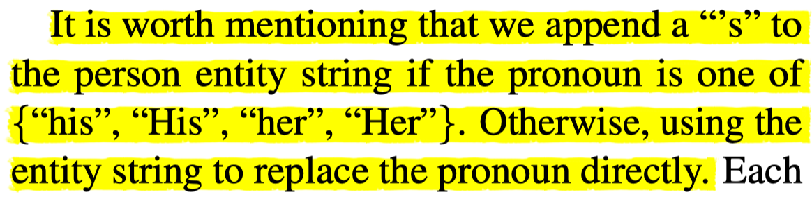
Coreference Resolution

Slide 14
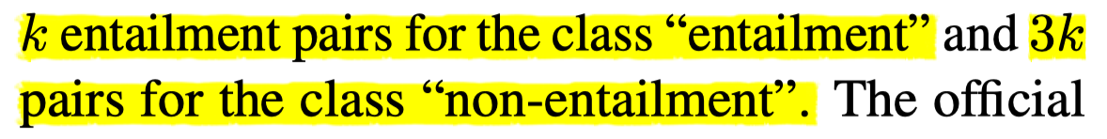
Question Answering

Slide 15
